Slide 1
团标解读
BUSINESS REPORT OR PLAY FOR WORK
汇报人：第一PPT

Slide 2
01
/
标准简介
目录
02
/
通用评价要求
03
/
专业评价要求

Slide 3
标准简介
等级划分
服务资质方向
网络空间安全服务规范包含通用评价要求和专业能力评价要求。通用评价要求包含基本资格、基本能力，如机构资信、财务资信、人员状况、办公场所、从业时间、经营业绩、管理制度、合同管理、保密管理、专业工具等，具体要求见第6章。不同方向的专业能力要求各不相同，各方向具体要求见附录A-L。依据服务机构的基本资格、基本能力和专业能力分为一级、二级、三级、四级，其中四级最高，一级最低。
（一）通用服务 | 安全咨询-A 安全集成-B 软件安全开发-C 安全运维-D
（二）专项服务 | 监测预警-E 应急响应-F 渗透测试-G 风险评估-H 安全审计-I
（三）新技术与新业务服务 | 数据安全-J 工控安全-K 云计算安全-L

Slide 4
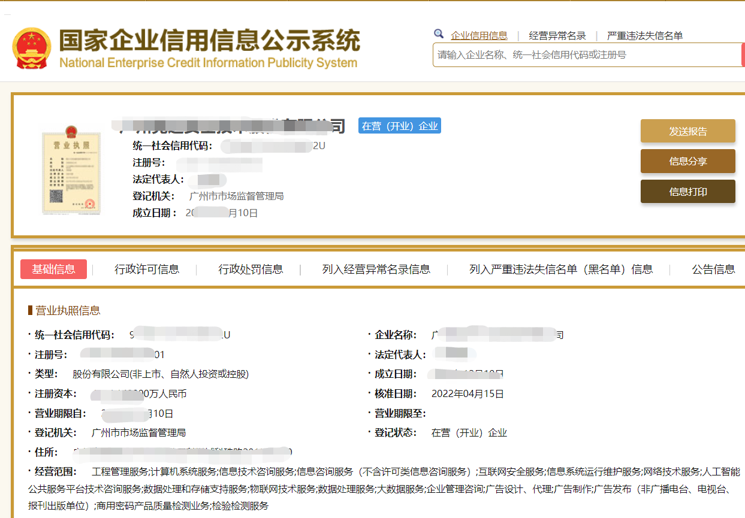
通用评价要求
通用要求-机构资信
 | 一级 | 二级 | 三级
机构资信 | 具有中华人民共和国境内注册的独立法人资格，产权关系明确，具有相应的经营范围

Slide 5
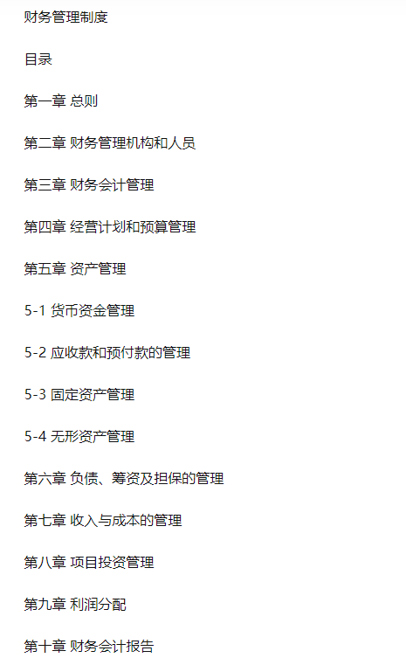
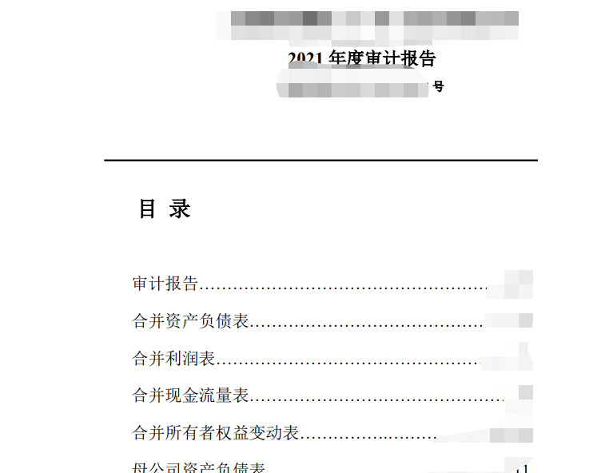
通用评价要求
财务资信
 | 一级 | 二级 | 三级
财务资信 | 健全的财务管理制度，财务数据真实可信 | 财务管理制度，近1年经营状况良好 | 健全的财务管理制度，近3年经营状况良好

Slide 6
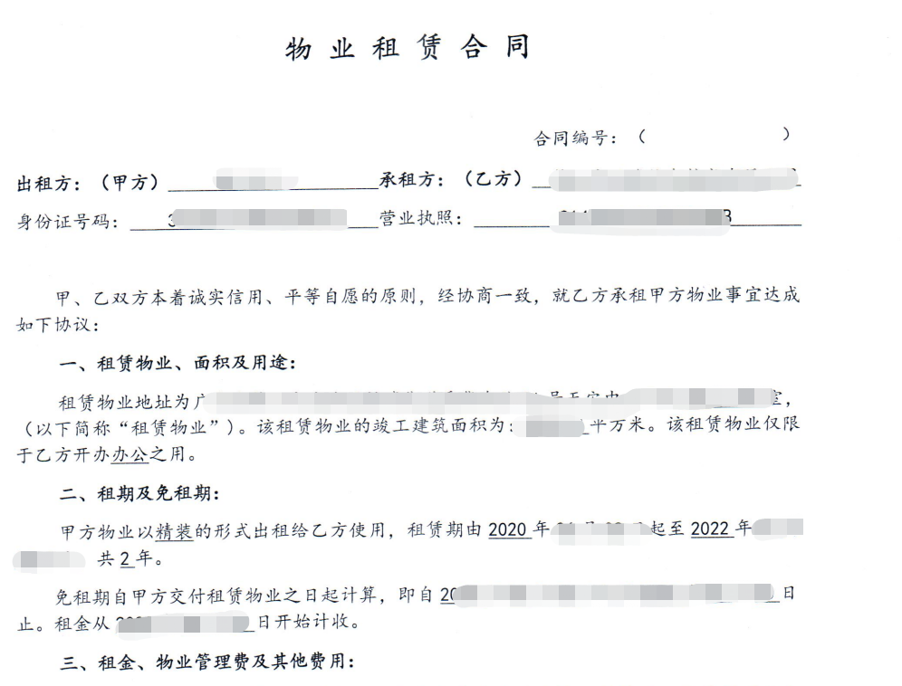
通用评价要求
办公场所
 | 一级 | 二级 | 三级
办公场所 | 具有固定的办公场所和相应的办公条件，能够满足机构设置及其业务需要。

Slide 7
通用评价要求
财务资信
 | 一级 | 二级 | 三级
人员要求 | a) 机构负责人应拥有1年以上信息技术领域管理经历； b) 技术负责人应从事网络空间安全技术工作1年以上； c) 有网络空间安全技术服务人员5名以上，其中应有与申报类别一致的网络空间安全专业人员认证证书2名以上。 | a) 机构负责人应拥有2年以上信息技术领域管理经历； b) 技术负责人应从事网络空间安全技术工作2年以上； c) 有网络空间安全技术服务人员8名以上，其中应有与申报类别一致的网络空间安全专业人员 认证证书3名以上。 | a) 机构负责人应拥有3年以上信息技术领域管理经历； b) 技术负责人应从事网络空间安全技术工作3年以上； c) 有网络空间安全技术服务人员20名以上，其中应有与申报类别一致的网络空间安全专业人员认证证书8名以上。

Slide 8
通用要求评价
从业时间
经营业绩
 | 一级 | 二级 | 三级
从业时间 | 首次申请不做要求。 | 从事与申报类别一致的网络空间安全服务1年以上 | 从事与申报类别一致的网络空间安全服务3年以上，或取得网络空间安全服务资质2级满1年以上
 | 一级 | 二级 | 三级
经营业绩 | 首次申请不做要求，维持资格最少完成一个1个与申报类别一致的网络空间安全服务项目 | 近三年内应签订并完成至少2个与申报类别一致的网络空间安全服务项目 | 近三年内应签订并完成至少6个与申报类别一致的网络空间安全服务项目

Slide 9
通用要求评价
 | 一级 | 二级 | 三级
人力资源管理制度 | 明确安全服务人员的岗位职责、技术能力要求，并通过评价证明其能够胜任其承担的职责
人员培训管理制度 | 包括网络空间安全相关的技术、管理、意识等内容，并有效落实，确保服务人员持续胜任其承担的职责
文档管理制度 | 明确文档管理职责，并能有效控制文档产生、发布、保存、传输、使用、废弃等
项目管理制度 | 明确服务项目的组织、计划、实施、交付等环节的操作规程
供应商管理制度 | 建立供应商管理制度，确保其供应商满足服务安全要求（仅适用于安全集成、安全运维）
管理制度
请在此处添加具体内容。

Slide 10
通用要求评价
保密制度、合同管理制度
 | 一级 | 二级 | 三级
保密制度 | 建立保密管理制度，明确岗位保密责任，签订保密协议，并能够适时对相关人员进行保密教育
 | 一级 | 二级 | 三级
合同管理制度 | （1）建立合同管理制度 （2）合同内容应具有明确的服务范围，服务内容和方法，符合网络安全法律法规要求，应具有保护客户的敏感信息和知识产权条款 （3）具有健全的合同评审程序

Slide 11
专业评价要求
应急响应
（1）回顾并完善整个处理时间的过程并进行总结
（2）形成事故报告为服务对象提出安全建议
（1）现场实施人员的确定
（2）此案长勘察确定检测方案并进行实施
确定和认可根除方案并进行抑制的实施
基本
要求
准备阶段
检测阶段
抑制阶段
根除阶段
恢复阶段
总结阶段
（1）应急响应领导小组准备工作
（2）应急响应实施小组准备工作
（3）应急响应日常运行小组准备工作
确定和认可抑制方案并进行抑制的实施
确定和认可恢复方案并进行抑制的实施

Slide 12
应急响应-基本要求
 | 一级 | 二级 | 三级
基本要求 | （1）近三年最少完成1个应急响应服务项目 （2）具备本地6小时、外地8小时以内，应急响应服务能力 （3）具备本地6小时、外地8小时以内，应急响应服务能力 （4）配备处理网络安全事件的工具包，定期更新工具包并记录 | （1）近三年最少完成2个应急响应服务项目 （2）具备本地6小时、外地8小时以内，应急响应服务能力 （3）配备应急处理服务人员至少3人，能处理一般网络安全事件能力 （4）配备处理网络安全事件的工具包，定期更新工具包并记录 | （1）近三年最少完成6个应急响应服务项目 （2）具备本地6小时、外地8小时以内，应急响应服务能力 （3）配备应急处理服务人员至少6人，能处理一般网络安全事件能力 （4）配备处理网络安全事件的工具包，定期更新工具包并记录 （5）网络与信息安全事件工具包中应配备专业技术检测设备

Slide 13
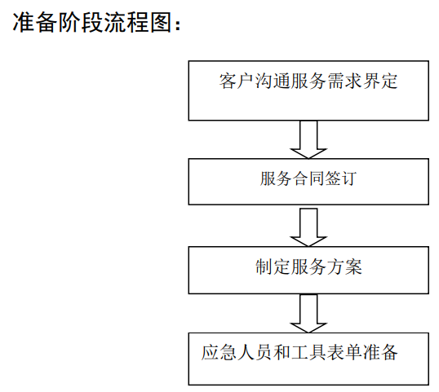
应急响应-准备阶段
 | 一级 | 二级 | 三级
准备阶段 | （1）明确服务对象应急需求内容 （2）制定应急处理服务流程 （3）按照服务对象需求制定应急服务方案，方案应涉及客户应急预案的启动与执行，若服务对象未建立应急预案，应协助服务对象建立和完善应急预案

Slide 14
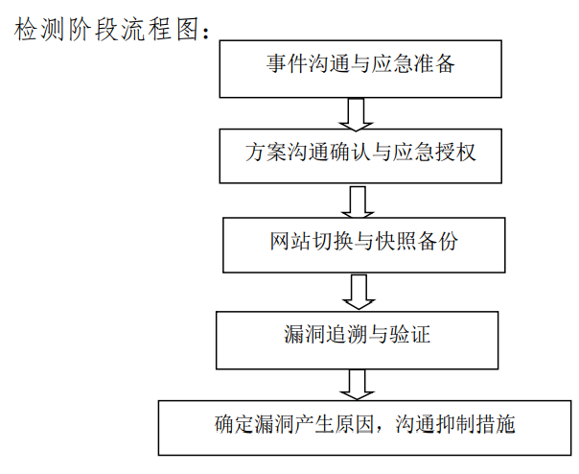
应急响应-检测阶段
 | 一级 | 二级 | 三级
准备阶段 | （1）确定检测对象及范围，并得到用户的授权，机密性数据信息未经授权不应访问 （2）确定应急处理方案 （3）检测工作应在客户的监督与配合下完成 （4）与服务对象充分沟通，评估应急处理方案可能造成的影响 （5）根据应急预案制定本次应急处理方案，内容应包含实施方案失败的应变和回退措施

Slide 15
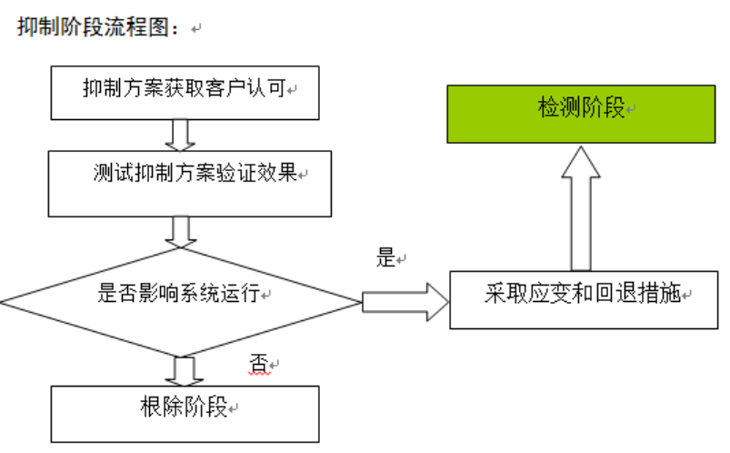
应急响应-抑制阶段
 | 一级 | 二级 | 三级
准备阶段 | （1）应与服务对象充分沟通，使其了解所面临的首要问题及抑制处理的目的 （2）应与服务对象充分沟通，使其了解所面临的首要问题及抑制处理的目的 （3）严格执行应急预案中抑制阶段规定的内容，如果有必要更改，应获得客户的授权同意 （4）抑制措施应能够限制受攻击的范围，能抑制潜在的或进一步的攻击和破坏行为 （5）在采取抑制措施之前，应告知客户可能存在的风险，制定应变和回退措施，并签订协议

Slide 16
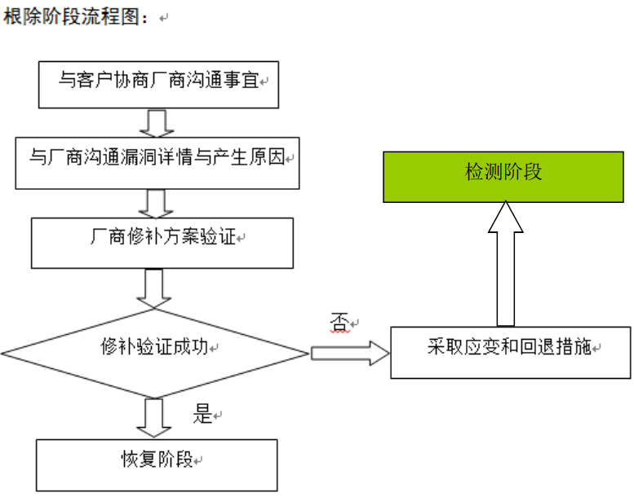
应急响应-根除阶段
 | 一级 | 二级 | 三级
准备阶段 | （1）协助服务对象检查所有受影响的系统，提出根除的方案建议 （2）协助服务对象进行具体实施，明确告知所采取的根除措施可能带来的风险 （3）找出导致安全事件发生的原因，并予以根除或控制 （4）告知服务对象所采取的根除措施可能带来的风险，制定应变和回退措施，并获得书面授权

Slide 17
应急响应-恢复阶段
 | 一级 | 二级 | 三级
准备阶段 | （1）与服务对象共同制定系统恢复方案，协助选择合理的恢复方法 （2）告知服务对象系统的恢复方法及可能存在的风险 （3）对于不能肯定系统经过根除处理后是否可恢复正常时，应选择通过原有的备份数据进行系统恢复 （4）系统恢复后，应定期对系统数据进行备份，并验证备份数据有效性 （5）系统恢复后，应定期对系统数据进行备份，并验证备份数据有效性 （6）（如需重建系统时适用该条款）：若需重建系统，协助服务对象对重建后的系统进行备份 （7） （如需重建系统时适用该条款）：协助服务对象重建系统前应进行全面数据备份，确保备份数据没有受到过攻击者的修改

Slide 18
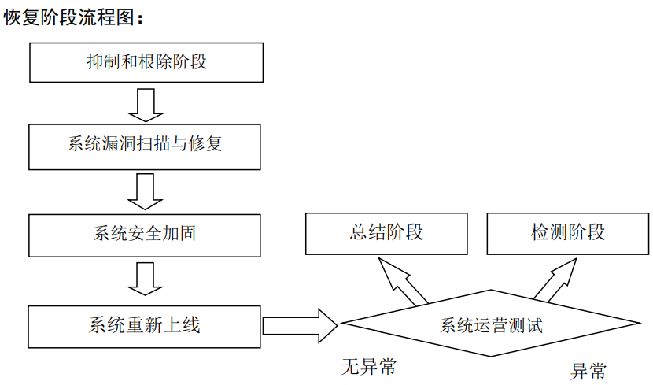
应急响应-恢复阶段

Slide 19
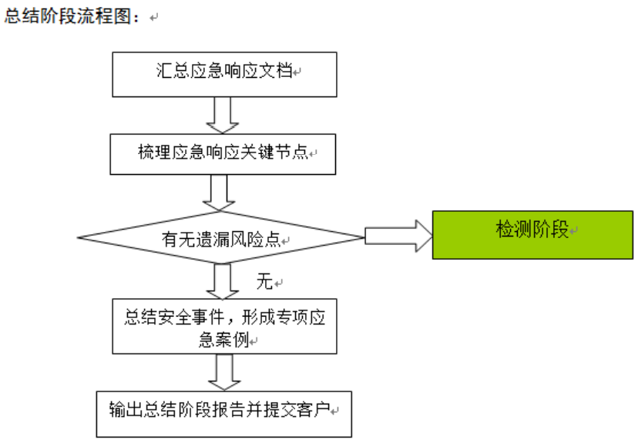
应急响应-总结阶段
 | 一级 | 二级 | 三级
准备阶段 | （1）对事件处理过程进行总结和分析 （2）提供详实的事件处理报告 （3）提供建议和意见，协助服务对象完善系统安全建设 （4）及时检查事件处理记录，确保具备可追溯性

Slide 20
安全运维-准备阶段
基本
要求
准备
阶段
方案
设计
实施
阶段
评审
阶段
改进
阶段

Slide 21
安全运维-基本要求
 | 一级 | 二级 | 三级
基本要求 | 首次申请不做要求，维持资格最少完成1个安全运维服务项目 | 近三年内签订并完成至少2个安全运维服务项目 | 近三年内签订并完成至少6个安全运维服务项目
PPT模板 http://www.1ppt.com/moban/

Slide 22
安全运维-准备阶段
 | 一级 | 二级 | 三级
准备阶段 | （1）调研客户信息系统安全现状，收集客户运维服务需求，分析客户对信息系统安全运维服务的需求和类型（三级需形成需求分析程序文件） （2）与服务对象充分沟通，并签订服务协议，对服务范围、内容、运维方式、时间、质量、管理要求等达成共识并形成记录
PPT模板 http://www.1ppt.com/moban/

Slide 23
安全运维-方案设计
 | 一级 | 二级 | 三级
方案设计 | （1）分析服务对象对信息网络系统安全服务的需求和类型，编写安全运维服务方案，明确巡检服务、运维监控与分析、安全运维服务时间、内容、运维方式、服务期限、服务人员、服务交付物、质量管理、沟通机制、风险管理等方面要求 （2）识别与分析信息系统运维过程中的历史数据和当前安全状态，提出系统运维的保障策略和解决方案 （3）识别与分析信息系统运维过程中的历史数据和当前安全状态，提出系统运维的保障策略和解决方案 （4）建立安全事件处理流程、安全培训服务流程、渗透测试流程 （5）建立知识管理程序形成知识库
PPT模板 http://www.1ppt.com/moban/

Slide 24
安全运维-实施阶段
 | 一级 | 二级 | 三级
实施阶段 | （1）初始服务，主要包括资产识别、调研安全配置项、采集设备运行信息 （2）日常巡检服务：对用户的网络设备、安全设备、服务器提供业务操作巡检、状态巡检、安全策略配置巡检服务 （3）健康检查服务：完成安全设备、业务系统的健康检查服务 （4）对安全设备、网络设备、中间件、数据库、服务器等资产的安全配置管理，定期对配置项进行更新和维护 （5）安全事件审计：收集与分析网络及安全设备、服务器、操作系统、应用系统日志，并进行记录 （6）安全通告及漏洞分析：完成业界动态的通告、收集国家安全政策及法律法规、漏洞通告、病毒通告、厂商安全通告及其他安全通告 （7）利用正版授权的工具或者自主研发的安全工具完成信息安全渗透测试，及时了解系统的安全现状 （8）利用正版授权的工具或者自主研发的安全工具完成信息安全渗透测试，及时了解系统的安全现状
PPT模板 http://www.1ppt.com/moban/

Slide 25
安全运维-评审阶段
 | 一级 | 二级 | 三级
评审阶段 | （1）向客户提交服务报告，定期收集与报告安全运维实施情况 （2）汇总整理全年服务记录，形成年终安全运维服务总结报告 （3）汇总整理全年服务记录，形成年终安全运维服务总结报告
PPT模板 http://www.1ppt.com/moban/

Slide 26
安全运维-改进阶段
 | 一级 | 二级 | 三级
改进阶段 | （1）建立客户满意度调查机制 （2）运维过程中识别改进项目，制定持续改进计划 （3）运维过程中识别改进项目，制定持续改进计划
PPT模板 http://www.1ppt.com/moban/

Slide 27
谢谢观看
BUSINESS REPORT OR PLAY FOR WORK
汇报人：覃丽娟

